Slide 1
Chào mừng các em đến với tiết Tiếng Việt Lớp 2

Slide 2
Ôn và khởi động
(Xe bus yêu thương)

Slide 3
Bài Yêu lắm trường em đã học, có mấy khổ thơ
A. 4
B. 2
C. 3

Slide 4
Em yêu mái trường
Có hàng.... mát
A. bàng
B. tre
C. cây

Slide 5
Vào mùa nào, các em không phải đến trường?
A. mùa thu
B. mùa đông
C. mùa hè

Slide 7
Thứ tư ngày 23 tháng 10 năm 2024
Bài
14
Em học vẽ

Slide 8
Tiết 1 + 2
Đọc

Slide 9
Giới thiệu với bạn một bức tranh mà em thích

Slide 10
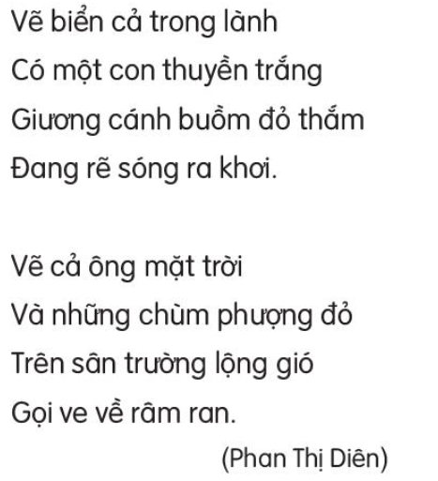
Em học vẽ
Đọc mẫu

Slide 11
Em học vẽ
1
3
2
4
Luyện đọc theo khổ

Slide 12
Em học vẽ
1
3
2
4
Thi đọc theo nhóm

Slide 13
Trả lời câu hỏi
Em học vẽ
1. Bạn nhỏ vẽ những gì trong bức tranh trời đêm?
2. Bức tranh cảnh biển của bạn nhỏ có gì đẹp?

Slide 14
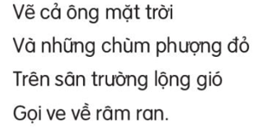

Slide 15
Em học vẽ
4. Tìm tiếng cùng vần ở cuối các dòng thơ

Slide 16
Học thuộc lòng một khổ thơ em thích
(1) Hôm nay trong lớp học
Với giấy trắng bút màu
Nắn nót em ngồi vẽ
Lung linh bầu trời sao
(1) Hôm mưa lại nắng
Với có cầu vồng
Nắn màu tươi thắm
Lungmừng vui trông
Notes:
Bài giảng thiết kế bởi: Hương Thảo - tranthao121006@gmail.com

Slide 17
Em học vẽ
Tìm trong bài những từ chỉ sự vật

Slide 18
Tiếng sáo diều vi vu
Tiếng ve kêu râm ran

Slide 19
Lớp 2B hẹn gặp lại các bạn ở bài sau nhé

